Slide 1
Incidente de Seguridad.
Análisis, Respuesta y Recomendaciones.
David Huang

Slide 2
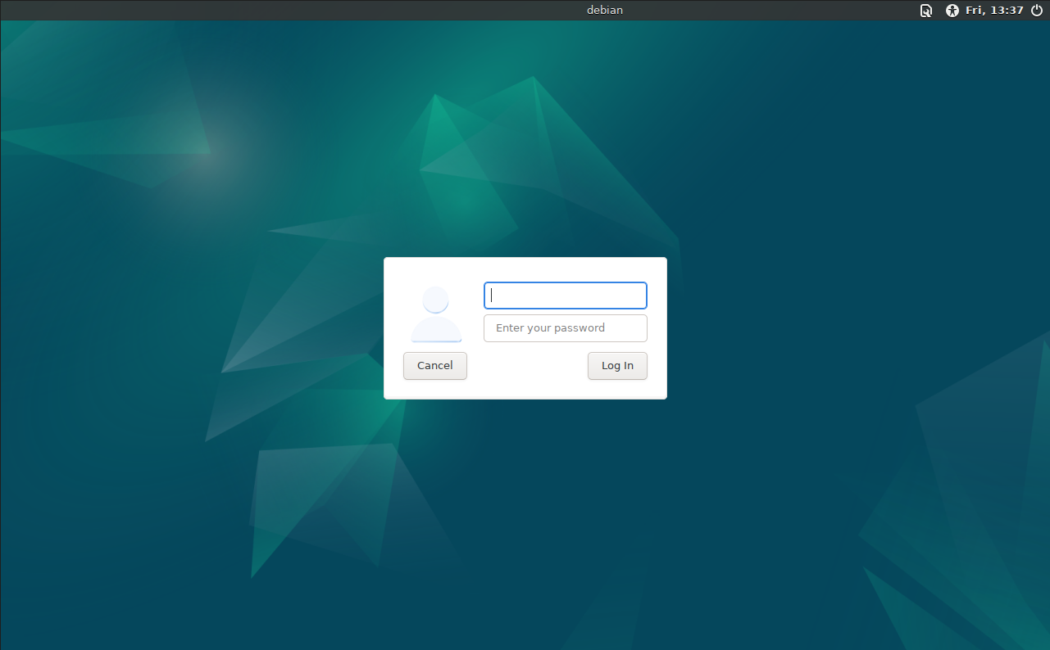
Índice
Incidente ocurrido.
  Reconocimiento de vulnerabilidad.
  Recolección de la vulnerabilidad.
Solución del incidente.
Investigación de nuevas vulnerabilidades.
  Vulnerabilidad en el puerto 21.
  Vulnerabilidad en el puerto 80.
Recomendaciones sobre la máquina.

Slide 3
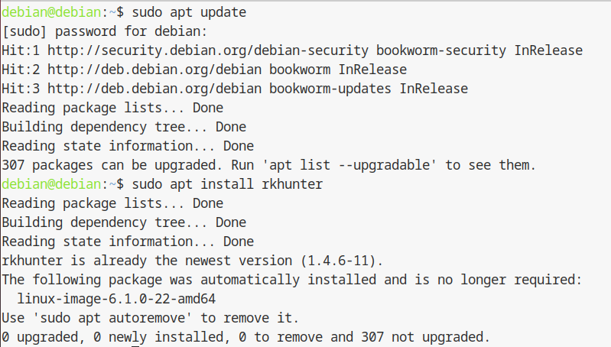
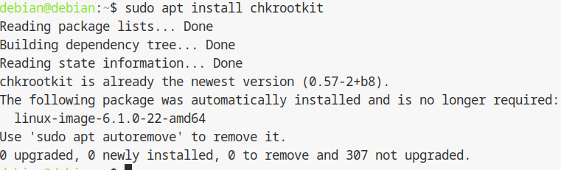
Reconocimiento
Herramientas útiles como Rkhunter o Chkrootkit para detectar malware y netstat para comprobar puertos encendidos.

Slide 4
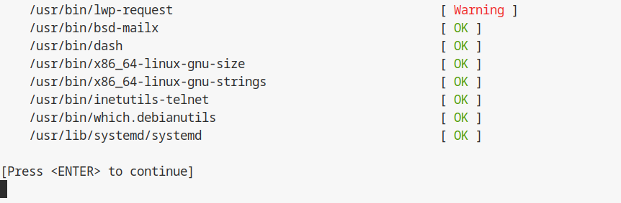
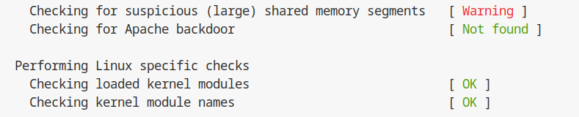
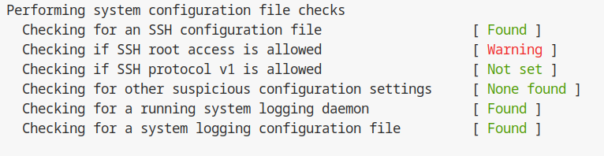
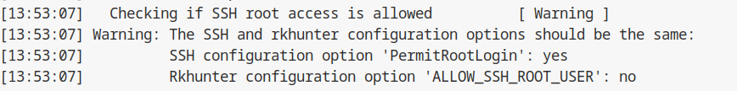
Rkhunter
Se utiliza la herramienta para ayudar a la detección de malware o vulnerabilidades.

Slide 5
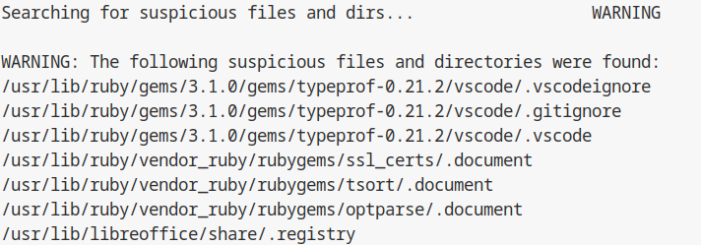
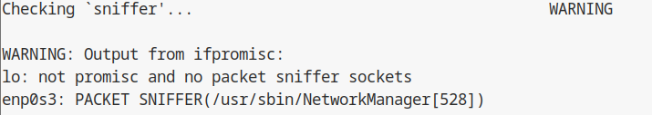
Chkrootkit
Se utiliza la herramienta para ayudar a la detección de rootkits.

Slide 6
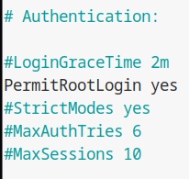
Evidencias
-La máquina virtual debian sufrió un ataque por el puerto 22.
-Con una mala configuración del SSH, da una vulnerabilidad de escalada de privilegios.

Slide 7
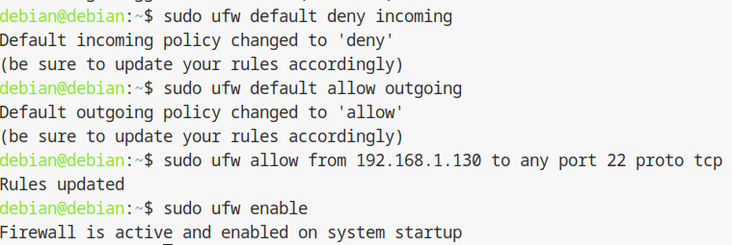
Solución
Actualizar la máquina.
Aplicar un firewall “ufw” para la ayuda contra la vulnerabilidad conocida.
Cambio en el fichero de la autenticación del puerto 22.

Slide 8
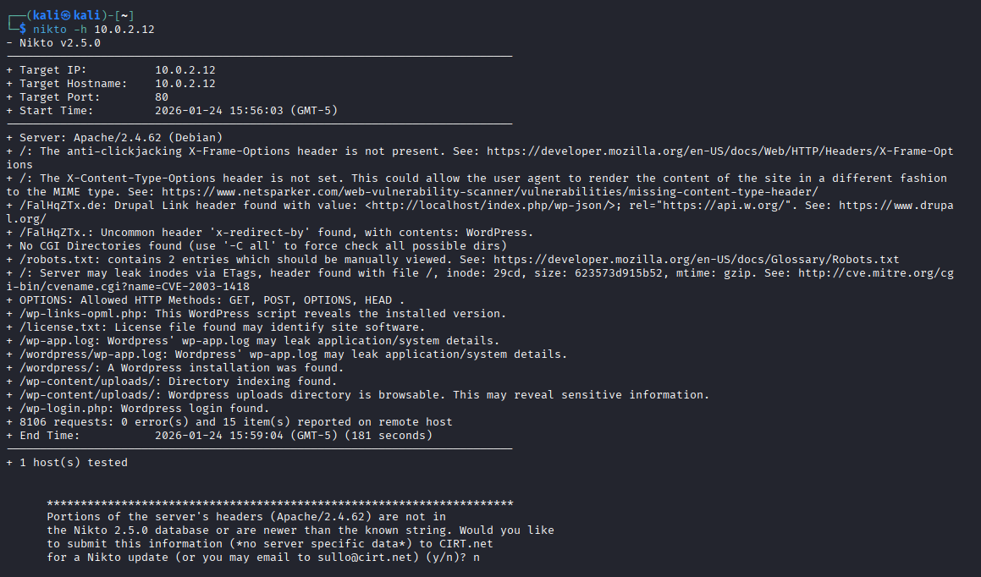
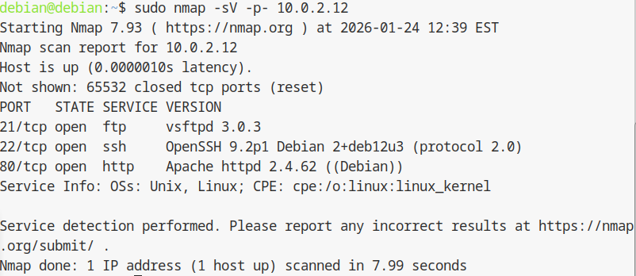
Investigación
Se usa la herramienta de Nmap para analizar los puertos y Nikto.
Gracias a la máquina Kali nos ayudará a la investigación.

Slide 9
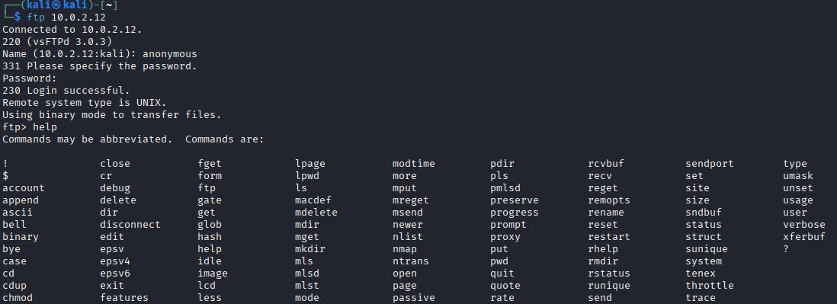
Vsftpd (puerto 21)
El puerto 21 tiene un acceso autorizado con un acceso llamado “anonymous”.

Slide 10
Apache (puerto 80)
Gracias a la herramienta Nikto se ha encontrado varias vulnerabilidades en la página web.

Slide 11
Recomendaciones
Deshabilitar el acceso anónimo del puerto vsftpd.
Aplicar un firewall para contrarrestar las vulnerabilidades.
Inhabilitar el acceso a la página web.

Slide 12
Conclusión

